Slide 1
python语言：
使用Python开发交互式游戏
电子工业出版社

Slide 2
本课时学习重点
构建Python游戏开发环境。
了解Python游戏最简结构。
制作接弹球计分游戏初始部分。
制作接弹球计分游戏主体循环部分。
优化游戏接弹球速度。

Slide 3
Pygame简介与安装
Pygame是一个用来开发游戏的Python模块，在SDL的基础上提供了各种接口，从而使用户能够使用Python语言创建各种各样的游戏或多媒体程序。Pygame支持多种操作系统，是一款开源的软件。
SDL（Simple DirectMedia Layer）是一套开放源代码的跨平台多媒体开发函数库，支持访问计算机多媒体硬件（声音、视频、输入等）。开发者只需用相同或相似的程序代码，就可以开发出适合多个平台（Linux、Windows、Mac OS X等）的软件。SDL非常强大，但也有不足，它基于C语言，不便使用，因此才采用Pygame模块来提高使用函数库的便捷性。目前，SDL多用于开发游戏、模拟器、媒体播放器等多媒体应用领域。

Slide 4
检测是否安装Pygame模块
打开Python的集成开发环境IDLE，在交互式环境界面的命令提示符“>>>”后输入“import pygame”命令，如果不报错，并返回如下第2、3行所示的Pygame模块信息，就说明pygame模块安装成功了。
>>> import pygame
pygame 1.9.4
Hello from the pygame community. https://www.pygame.org/contribute.html
报错处理，需要重新安装。
import pygame
ImportError: no module named pygame

Slide 5
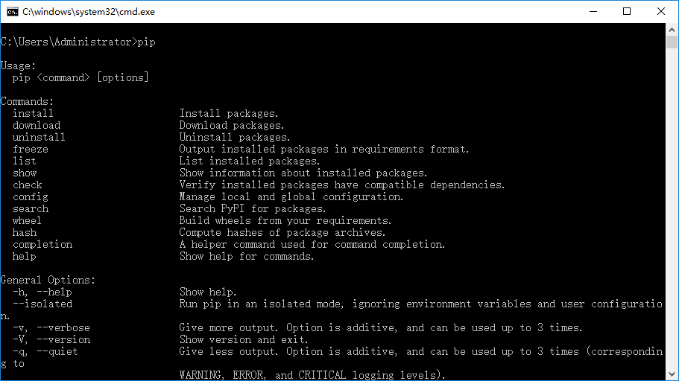
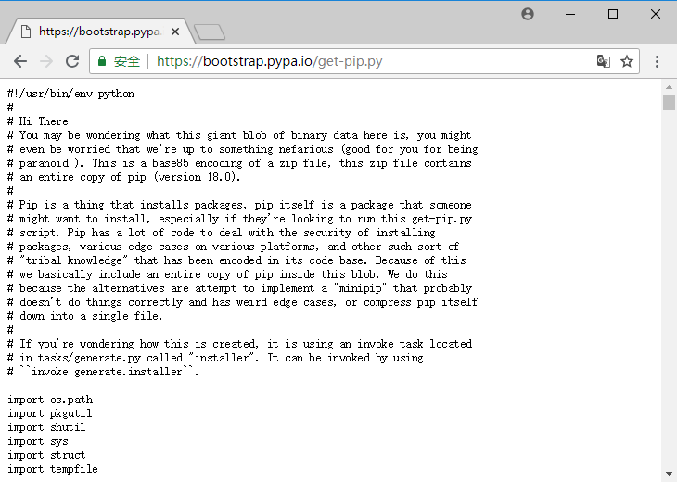
安装pip
Pygame在Python中是通过一个包管理工具pip来安装并管理的。pip是一个负责下载和安装Python包的程序。pip在Windows系统下Python 3.5以上的版本中已经集成到Python软件中，在默认条件下，在安装Python的同时pip也一并被安装。
pip的安装方法如下。步骤1：在浏览器的地址栏中输入https://bootstrap.pypa.io/get-pip.py”，此时get-pip.py的代码将在浏览器中显示，如图13-2所示。请将全部代码复制并粘贴到文本编辑器如记事本中，再将文件保存为get-pip.py，注意扩展名为.py。

Slide 6
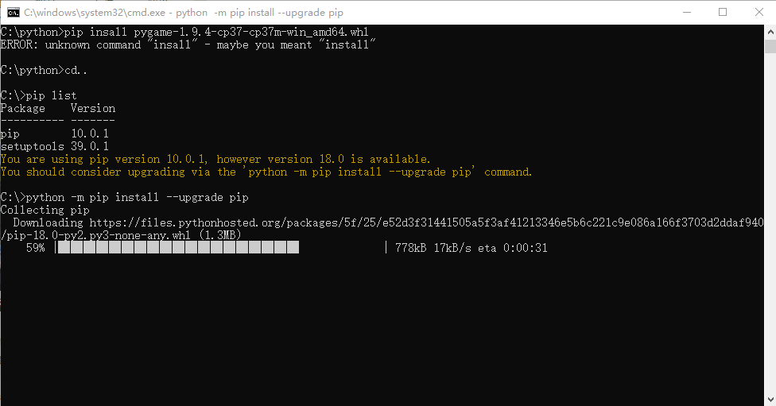
步骤2：将命名为get-pip.py的文件保存到计算机中，以管理员身份运行，以便完成Python包管理工具pip的安装。
步骤3：通常Python自带的pip版本较低。可以在命令行执行“python -m pip install --upgrade pip”或“pip install -U pip”命令完成对pip版本的联网升级。本例将完成从版本10.0.1升级到版本18.0，如图13-3所示。

Slide 7
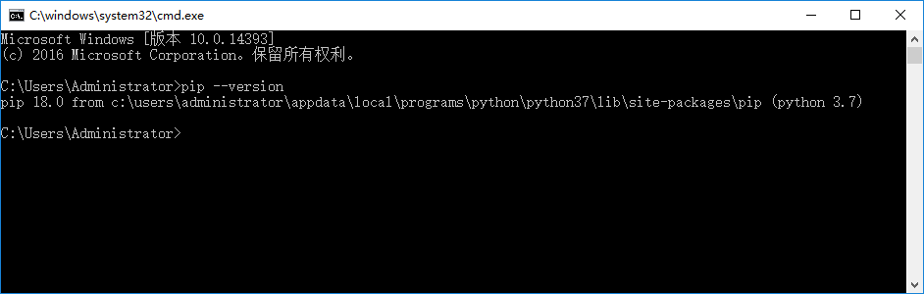
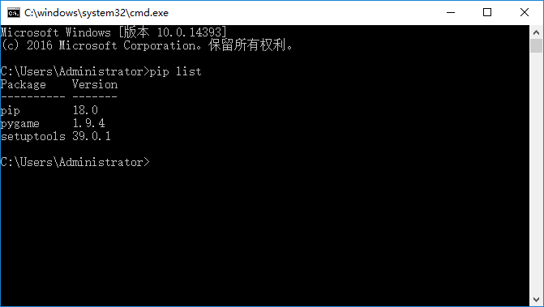
步骤4：在命令行执行“pip --version”命令，可以查看系统中pip的当前版本，如图13-4所示。
步骤5：在命令行执行“pip list”命令，将列出所有已安装的包和版本信息，如图13-5所示。

Slide 8
安装Pygame模块
在Windows系统中安装Pygame模块的具体步骤如下。
步骤1：访问https://bitbucket.org/pygame/pygame/downloads/网站，选择下载与自己Python版本匹配的Windows安装程序。如pygame-1.9.2-cp35-cp35m-win_amd64.whl文件表示该Pygame模块适合在Python 3.5版本64位Windows系统中使用。
步骤2：选择并下载到合适的文件后，如果它是.exe可执行文件，则以管理员身份直接运行便可完成安装。
步骤3：如果该文件的扩展名为.whl，则将其复制到项目文件夹中，如C盘的Python文件夹中。打开命令窗口，通过dos命令切换到该文件所在的文件夹。
步骤4：在命令提示符“>”后输入“pip install pygame”命令，开始安装Pygame模块，如图13-6所示。
步骤5：打开Python的集成开发环境IDLE，在命令提示符“>>>”后输入“import pygame”，如果返回如图13-7所示的信息，就说明Pygame模块安装成功了。

Slide 9
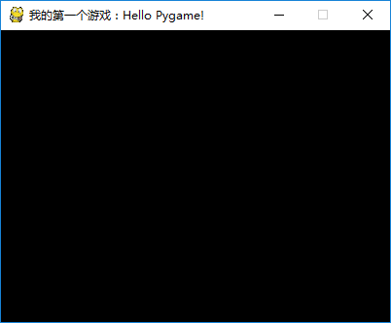
第一个Pygame游戏
下面将使用Pygame制作第一个游戏小程序。这个程序很简单，在屏幕上显示一个“Hello Pygame！”窗口

Slide 10
熟悉Pygame游戏最小框架
前面我们完成了一个最简单的游戏。这个游戏虽然非常简单，却包含了Pygame游戏所需要的所有元素。也就是说，再复杂的Pygame游戏也是由这几部分构成的。通常，一个Pygame游戏程序需要包含导入模块、程序初始化及设置、程序循环体和游戏状态、刷新游戏画面4部分。下面结合上面的游戏来分析一下这4部分。
1．导入模块
2．程序初始化及设置
3．程序循环体和游戏状态
4．刷新游戏画面

Slide 11
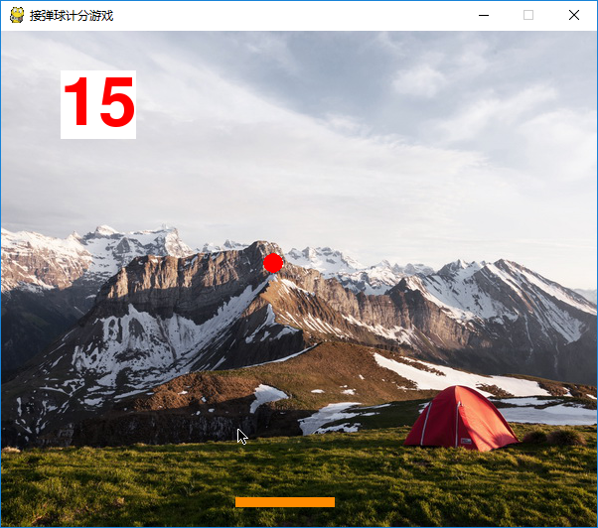
游戏概述

Slide 12
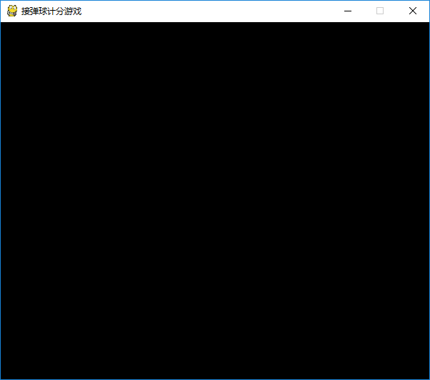
创建Pygame窗口及游戏初始化
在制作游戏前，需要先创建一个空的Pygame窗口。

Slide 13
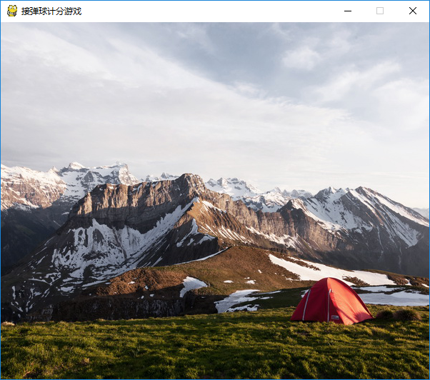
美化游戏界面
有些界面在默认条件下是一个黑色屏幕，是不是感觉太单调了？接下来为游戏界面添加一张背景图片，美化一下游戏界面。具体操作步骤如下。

Slide 14

添加游戏弹球
完成游戏界面的设置后，开始绘制游戏主角——弹球。在游戏窗口中绘制弹球，首先需要定义几个参数，如弹球的颜色、大小和位置等。通过弹球的位置参数就能使弹球运动了。

Slide 15
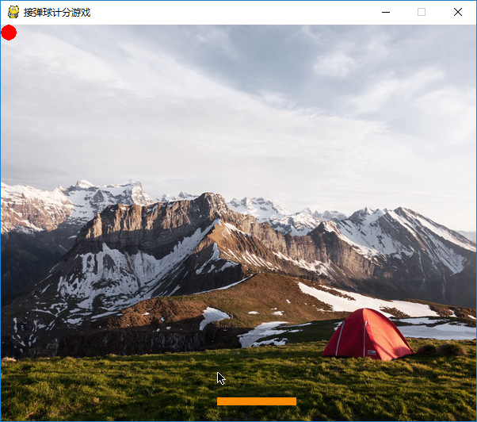
添加接球球拍
在游戏主界面中添加了游戏弹球，还需要和弹球配合的接球球拍，才能玩这个接弹球游戏。下面开始绘制接球球拍。在游戏窗口中绘制接球球拍的方法和绘制弹球的方法相似，首先需要定义几个参数，如球拍的颜色、大小和位置等。在本例中通过移动鼠标带动球拍移动来接弹球，所以球拍的移动位置与鼠标的移动位置相关。

Slide 16

让弹球动起来
从上面绘制弹球的方法中可以看到，就是在一个坐标点将弹球绘制到游戏窗口中。那么，人工在不同的位置绘制相同的弹球，弹球是不是就可以运动起来了呢？但是，这个不同位置是要有规律的，如将x轴和y轴在上一步绘制的基础上分别加1像素，弹球就可以连续地移动了；否则弹球就会在不同的位置一闪而现，就不是以连续的运动方式出现了。

Slide 17
建立弹球与球拍的关联性
在前面的操作中，已经实现了弹球和球拍各自的运动。想要增加趣味性，就需要让二者关联起来。
1．游戏构思
2．游戏效果实现

Slide 18
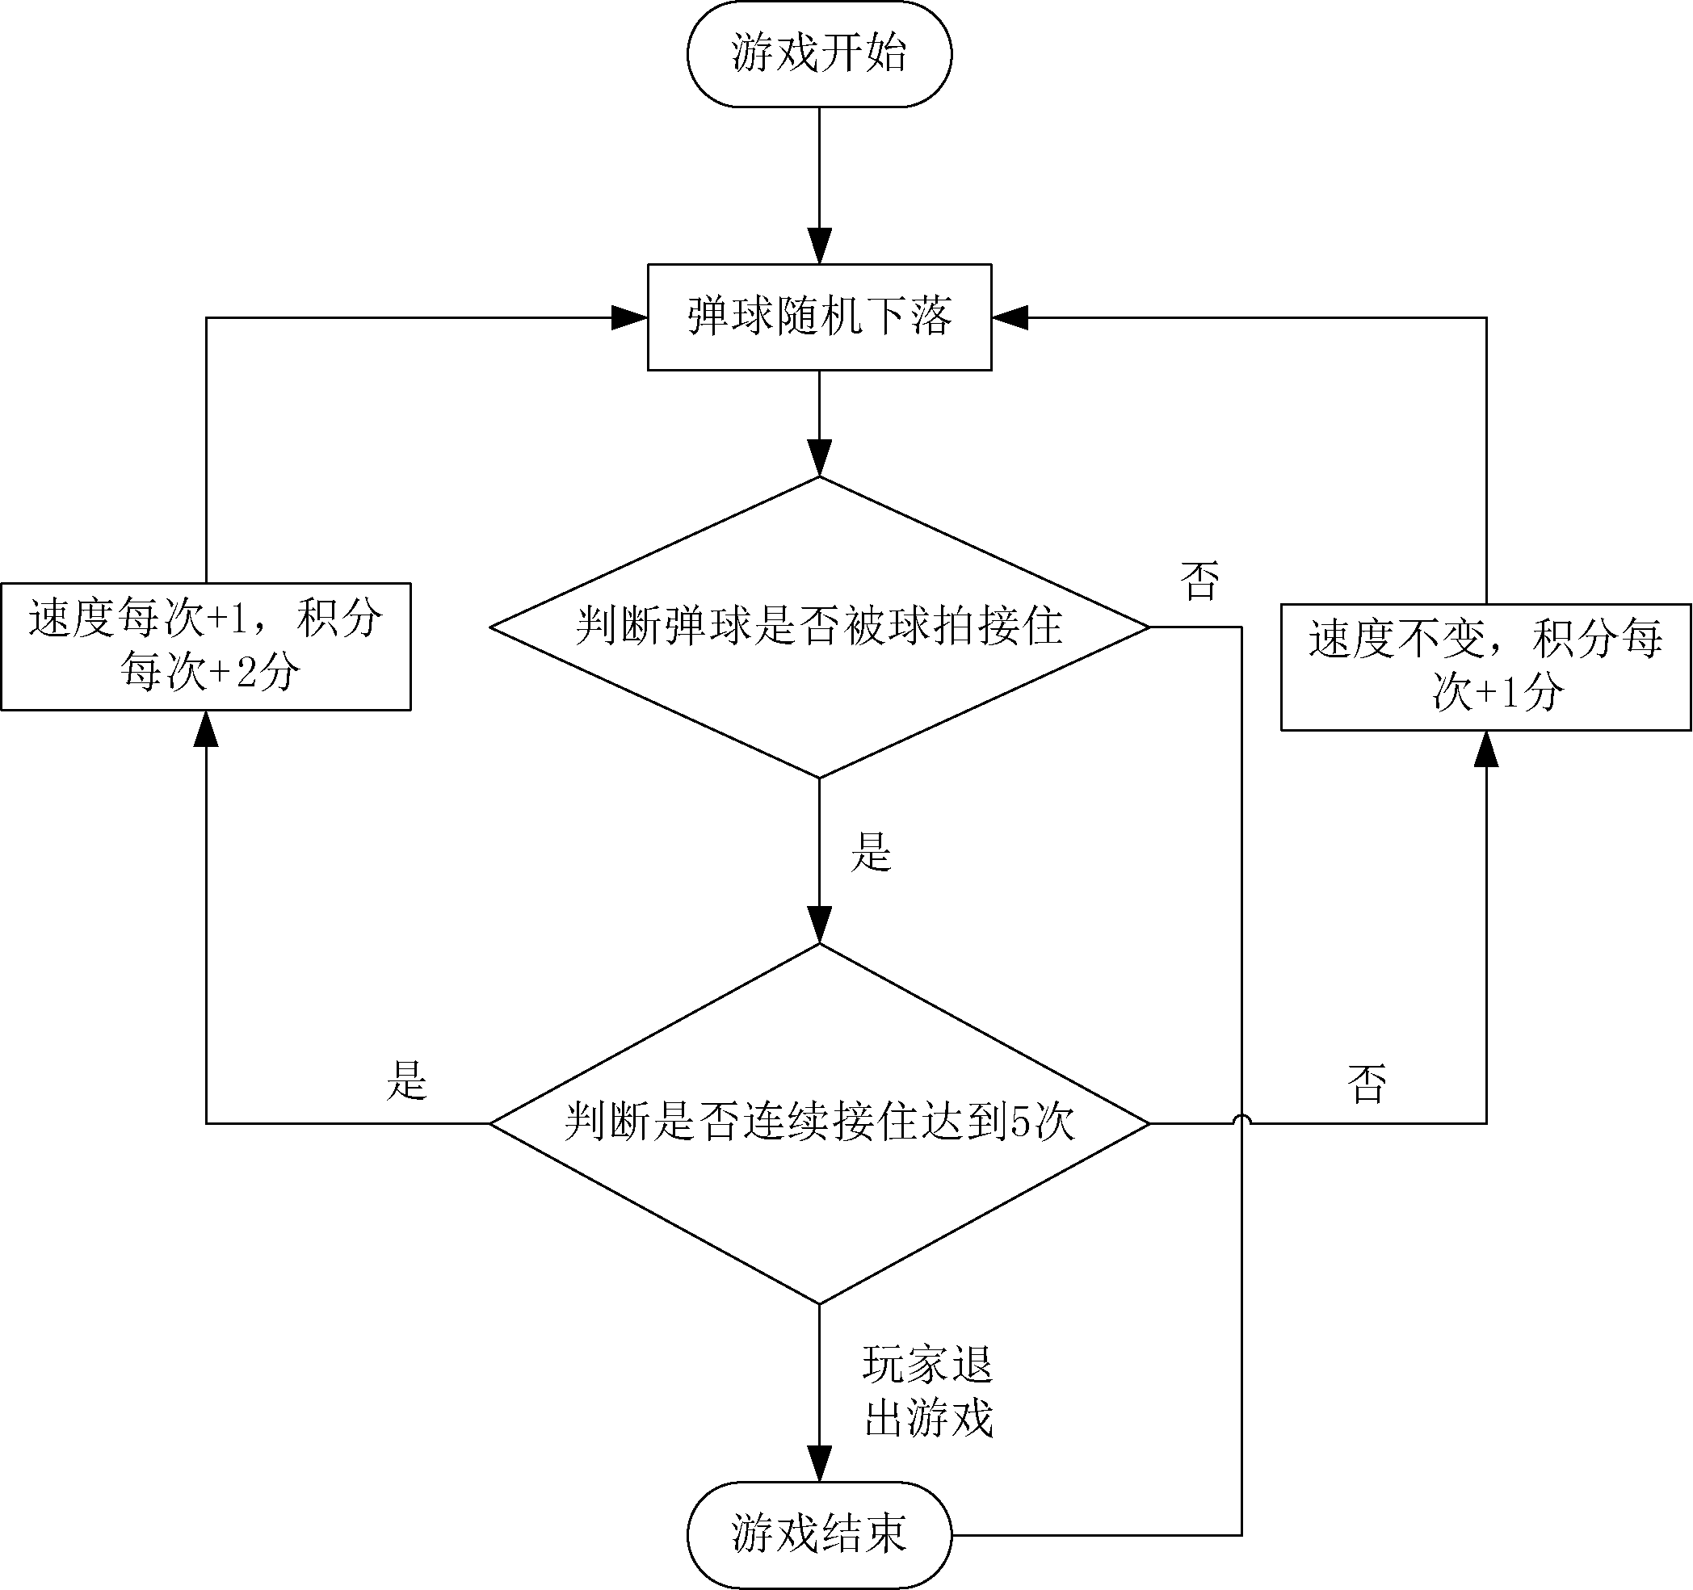
增加游戏的难度
为了让游戏更有趣，在游戏窗口中添加一个计分器，每接住一次弹球就增加一个分值。为了增加游戏的难度，设置一个判断，如果玩家连续5次接住了弹球，就让弹球的运动速度逐步加快。

Slide 19
优化游戏弹球运动速度
对于这个游戏，有些玩家可能对游戏弹球运动的速度不是很满意。可以通过两种方式来调节弹球运动的速度：一种方式是设置弹球运动的初速度；另一种方式是设置程序休眠等待时间。
1．设置弹球运动的初速度
speed_x = 3 #初始化游戏初速度x轴初始值
speed_y = 3 #初始化游戏初速度y轴初始值
2. 设置程序休眠等待时间
import time #导入time模块
time.sleep(0.003) #设置程序休眠等待时间

Slide 20
本节知识回顾
强化与巩固课堂学习内容
本节讲解到此结束，谢谢大家！

